Slide 1




Программа оценки нейродегенеративных заболеваний на основе анализа речевых сигналов
Акселератор 3.0
Пензенского госуниверситета
Технет
Хэлснет

Slide 2

АКТУАЛЬНОСТЬ ПРОЕКТА
По данным ВОЗ, на 2025 год в мире насчитывается около 80 миллионов человек с деменцией.
В России, по оценкам экспертов, на 2025 год таких пациентов около 2 миллионов.
Растет не только количество заболевших, но и объем затрат на лечение и уход.
Статистика пациентов, страдающих деменцией за последние 5 лет:

Slide 3

ЦЕЛЕВАЯ АУДИТОРИЯ, ПРОБЛЕМА
Целевая аудитория:
Покупатели (B2B) – медицинские учреждения
Потребитель – пациент
Суть проблемы:
Несовершенство существующих методов диагностики
Высокие затраты для системы здравоохранения
Повышенная нагрузка на врачей

Slide 4

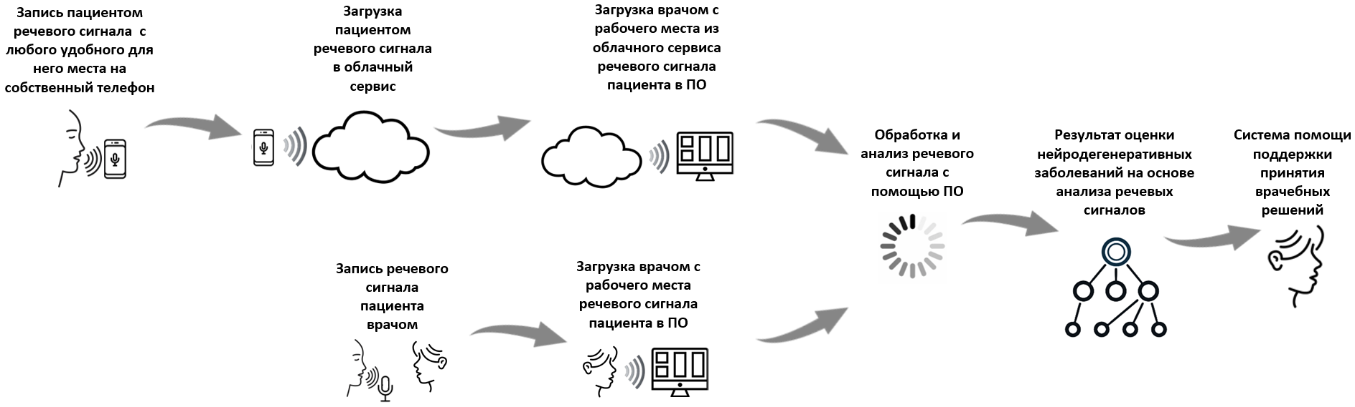
РЕШЕНИЕ
Программа для быстрой, объективной, неинвазивной и массовой диагностики нейродегенеративных заболеваний на основе речевых сигналов.

Slide 5
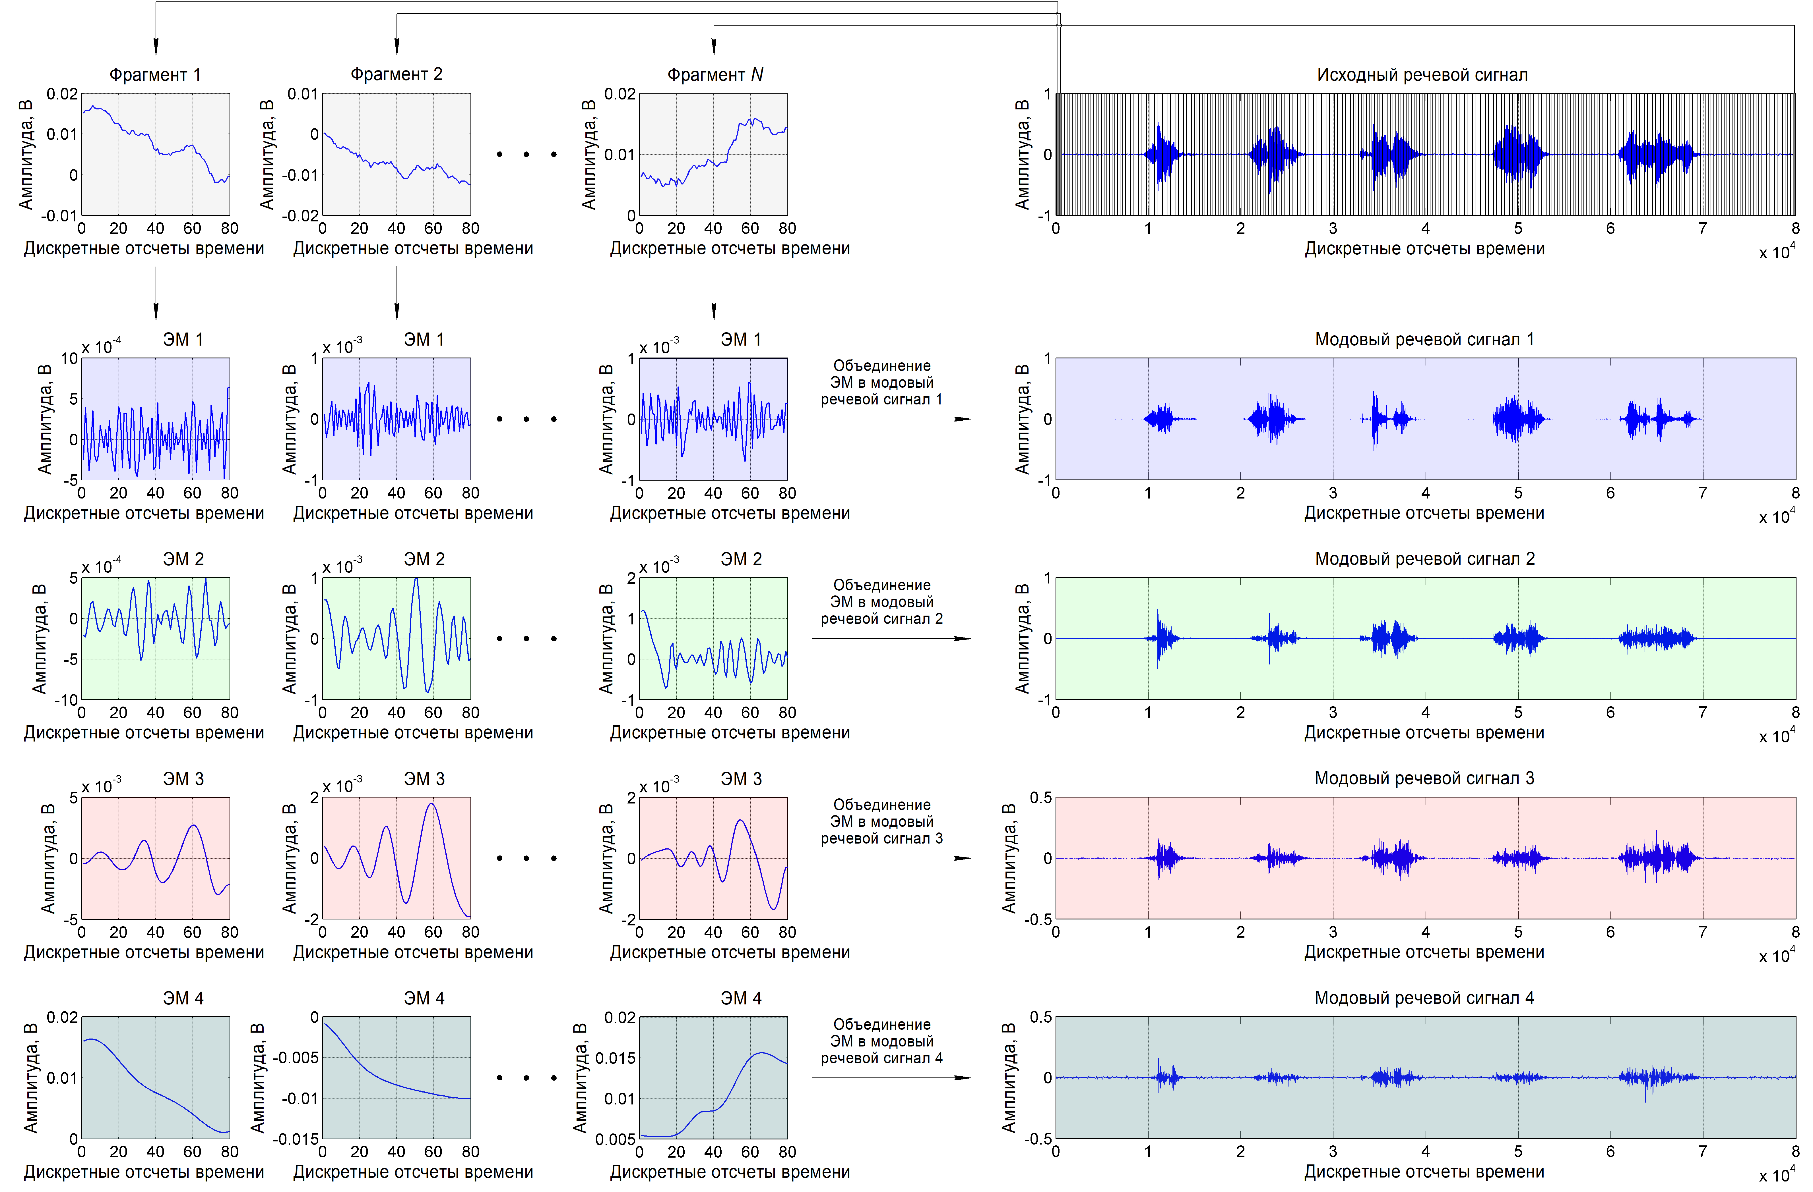
РЕШЕНИЕ
Высокая степень достоверности обеспечивается с помощью декомпозиции на эмпирические моды.
Возможность выявления нейродегенеративных заболеваний на ранних стадиях.

Slide 6

ЦЕННОСТНОЕ ПРЕДЛОЖЕНИЕ
Мы, компания «НейроГолос»,
Помогаем частным и государственным медицинским учреждениям
в ситуации выявления нейродегенеративных заболеваний на ранних стадиях
решать проблему существующих методов диагностики, которые являются медленными, дорогостоящими, инвазивными и приводящими к необратимому прогрессированию болезни, колоссальным затратам системы здравоохранения и снижения качества жизни пациентов
с помощью программы оценки нейродегенеративных заболеваний на основе анализа речевых сигналов
и получать плату за ежемесячную/ежегодную подписку.

Slide 7

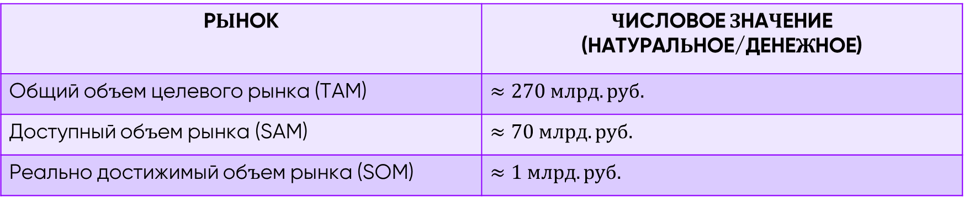
РЫНОК
РЫНОК | ЧИСЛОВОЕ ЗНАЧЕНИЕ (НАТУРАЛЬНОЕ/ДЕНЕЖНОЕ)
Общий объем целевого рынка (TAM) | $$≈270 млрд. руб.$$
Доступный объем рынка (SAM) | $$≈70 млрд. руб.$$
Реально достижимый объем рынка (SOM) | $$≈1 млрд. руб.$$
В России свыше 4 тыс. частных неврологических клиник и около 88 тыс. государственных медицинских учреждений.
Цена для потребителя составляет 500 руб./пациент, а себестоимость сдачи анализа 100 руб./пациент.

Slide 8

КОНКУРЕНТЫ
Потребительские качества |  | Крос- сплатформенность | Удобство использования | Стоимость | Скорость обработки данных | Требования к оборудованию | Локализация для русского языка
Прямые конкуренты | Winterlight Labs «Канада» | Ограниченная (ориентирована на «экосистему» Apple) | Среднее | От 100 тыс. долларов в год | Высокая | Среднее | Отсутствует
 | Aural Analytics «США» | Высокая (Поддерживают iOS и Android для мобильных устройств) | Высокое | От 50 тыс. долларов в год | Высокая | Среднее | Отсутствует
 | Cognetivity Neurosciences «Великобритания» | Ограниченная (ориентирована на «экосистему» Apple) | Высокое | От 20 тыс. долларов в год | Высокая | Среднее | Отсутствует
Косвенные конкуренты | МРТ головного мозга | Ограниченная (Windows, Linux) | Низкое | от 7 тыс. руб разово | Низкая | Высокое | Есть
 | ПЭТ/КТ | Ограниченная (Windows, Linux) | Низкое | от 60 тыс. руб разово | Низкая | Высокое | Есть
 | Нейропсихологические тесты | Отсутствует | Низкое | от 30 тыс. руб разово | Низкая | Низкое | Есть
Предлагаемый продукт |  | Высокая (iOS и Android, Windows и Linux, интеграция с медицинскими системами) | Высокое | от 25 тыс. руб в год | Высокая | Низкое | Есть

Slide 9

БИЗНЕС-МОДЕЛЬ
B2B SaaS-подписка или программное обеспечение как услуга:
Базовый пакет: 25000 руб. в год (до 100 анализов в месяц)
Расширенный пакет: 50000 руб. в год (до 500 анализов в месяц)
Корпоративный пакет: 80000 руб. в год (безлимитное использование)
Разовая плата за:
Настройку ПО: 2000 руб.
Интеграцию в IT-инфраструктуру клиники: 5000 руб.
Превышение лимита: 250 руб. за анализ

Slide 10

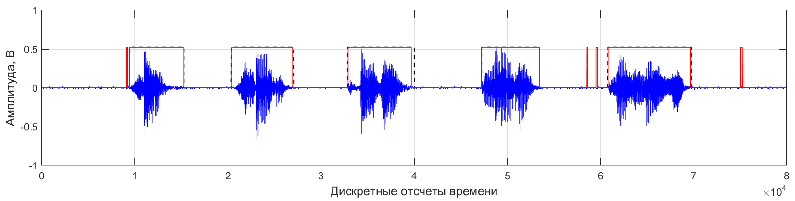
ТЕКУЩИЕ РЕЗУЛЬТАТЫ
2 научных публикации в области обработки речевых сигналов на основе оригинальных подходов.
апробированные алгоритмы сегментации, фильтрации и выделения информативных параметров речевых сигналов на информативные участки с использованием технологии декомпозиции на эмпирические моды..
выполненная НИР на тему «Оценка нейродегенеративных заболеваний на основе анализа речевых сигналов».

Slide 11
ПЛАН РАЗВИТИЯ
ЧТО ДЕЛАЕМ | ПЕРИОД | ОТВЕТСТВЕННЫЙ
Формирование и регистрирование специализированной базы речевых сигналов пациентов с нейродегенеративными заболеваниями и здоровых людей. | 01.01.2026 – 01.03.2026 | Кирин А.С.
Расширение информативных параметров для сегментации речевого сигнала и апробирование акустических и лингвистических параметров | 01.04.2026 – 01.06.2026 | Кирин А.С.
Клиническая валидация | 01.07.2026 – 01.09.2026 | Кирин А.С
Разработка ПО и тестирование (устранение ошибок, подготовка финальной версии) | 01.10.2026 – 01.01.2027 | Кирин А.С.

Slide 12

КОМАНДА СТАРТАП-ПРОЕКТА
Кирин Александр Сергеевич | Инициатор проекта, студент кафедры «Радиотехника и радиоэлектронные системы» | Тел: 89374020500 Email: kirin.sergei@list.ru Телеграмм:@KiriNAlexandeR
Малинчева Мария Алексеевна | Медицинский консультант, студент факультета «Лечебное дело» | Тел:89063990309 Email:mashamalincheva@gmail.com Телеграмм:@Masha_Malincheva
Алимурадов Алан Казанферович | Технический научный консультант, эксперт в области цифровой обработки речевых сигналов, д.т.н., доцент, профессор кафедры «Радиотехника и радиоэлектронные системы» | Тел:89648720243 Email:alansapfir@yandex.ru Телеграмм:@alan_alimuradov

Slide 13

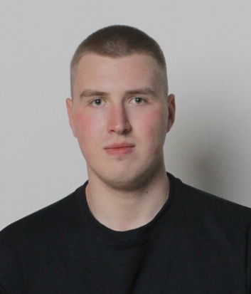

КОНТАКТЫ ЛИДЕРА
Кирин Александр Сергеевич
Телефон: 89374020500
Email: kirin.sergei@list.ru
Телеграмм: @KiriNAlexandeR

